Slide 1
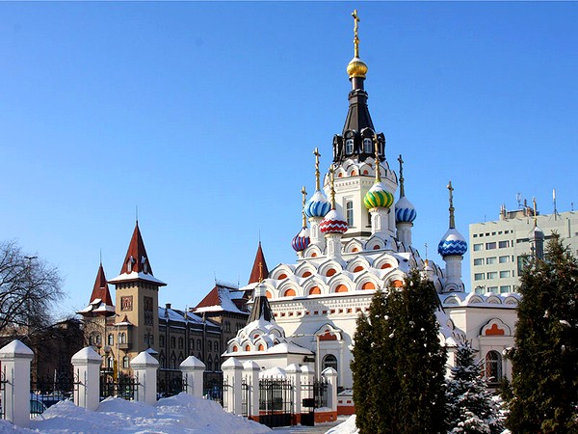
Храмы города Саратова
Презентацию подготовила:
Калашникова Анастасия
ученица 8 «А» класс
МОУ «СОШ №63 с УИП»
города Саратова
Учитель: Кузнецова Т.А.

Slide 2
план
Узнаем подробнее о храмах города Саратова, а точнее:
Храм «Утоли моя печали»;
Троицкий Собор;
Духосошественский собор;
Храм Покрова Божией Матери;
Храм Георгия Победоносца;
Храм Сергия Радонежского;
Церковь Рождества Пресвятой Богородицы;
Церковь Сретения Господня;
Храм во имя Василия Великого, Григория Богослова и Иоанна Златоуста;
Храм в честь Воздвижения Животворящего Креста Господня.

Slide 3
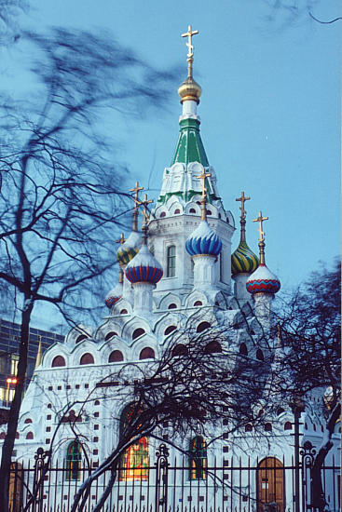
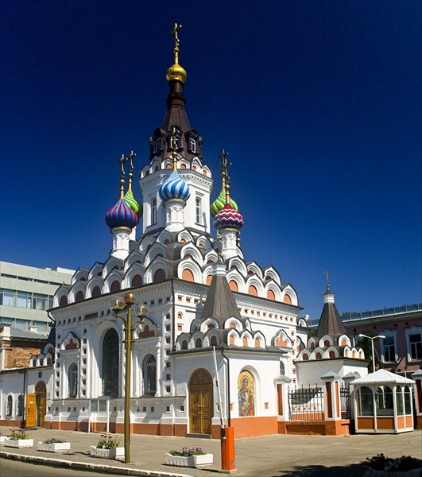
Храм «Утоли моя печали»
Храм в честь иконы Божией Матери «Утоли моя печали» является объектом культурного наследия регионального значения. Каменная шатровая церковь на трех рядах кокошников с двумя симметрично расположенными притворами удачно вписалась в застройку архиерейской усадьбы и в архитектурный ансамбль центра Саратова. Изюминка архитектурного решения в том, что крупный шатёр окружён многочисленными пёстро разукрашенными мелкими главками, видимо, в подражание собору Василия Блаженного в Москве.

Slide 4
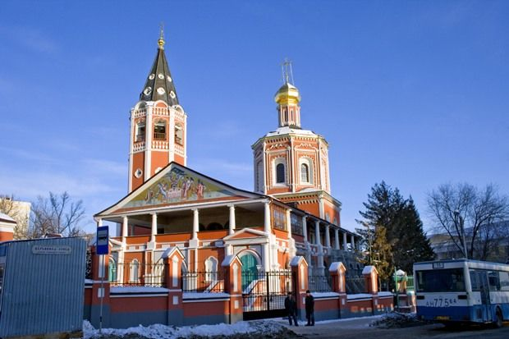
Троицкий Собор
Троицкий собор является уникальным для Саратовского края памятником московского барокко. Это храм корабельного типа: полукруглый, с алтарной апсидой. Богатство и пластичность форм как бы нарастают с высотой. Росписи, покрывающие своды, стены, проемы окон, придают храму неповторимую красоту. В алтарной части помещены композиции «Собор апостолов», «Великий вход» и «Служба святых отец» с изображением святителей. Над царскими вратами — образ Спаса Нерукотворного.

Slide 5
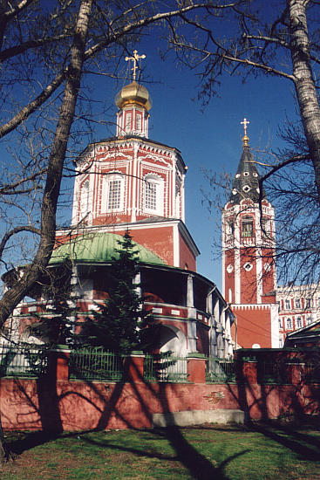
Троицкий Собор
В начале 1930-х годов были закрыты все саратовские храмы, большинство из них было разрушено. В 1934 году был закрыт и Троицкий собор: в нем разместилось хранилище краеведческого музея. В военные и первые послевоенные годы Троицкий собор был переполнен.

Slide 6
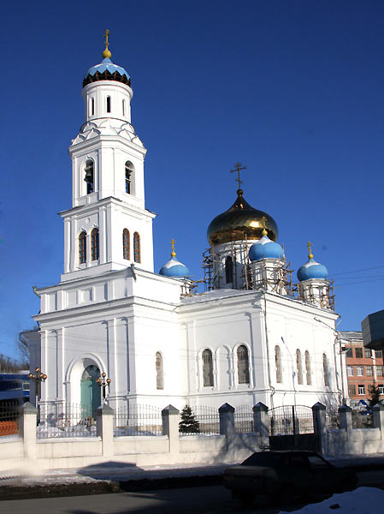
Духосошественский собор
Кафедра́льный Духосоше́ственский собо́р в Сара́тове — кафедральный православный храм Саратовской епархии.
Храм расположен на Духосошественской площади, д.3 в Волжском районе города Саратова. Главный престол освящён в 1948 году в честь Сошествия Святого Духа на апостолов; правый придел — в 1995 году во имя святителя и чудотворца Николая, левый придел — в 1995 году в честь иконы Пресвятой Богородицы «Знамение». К храму приписана часовня в честь иконы Божией Матери «Живоносный Источник».
Настоятель: протоиерей Сергий Догадин, благочинный Центрального округа Саратовской епархии.

Slide 7
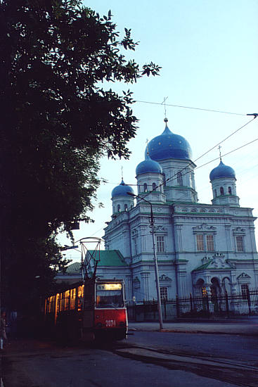
Храм Покрова Божией Матери
Саратовский Храм Покрова Божией Матери — построен в 1859—1885 годах архитектором Алексеем Марковичем Салько. Освящен иерейским чином 14 октября 2000 года.
Центральный престол храма — в честь Покрова Божией Матери, в левом приделе — во имя святого праведного Иоанна Кронштадтского, есть дополнительный переносной престол. Престол левого придела полным чином не освящен, над ним совершен лишь чин положения Святого Антиминса.
Настоятель храма — епископ Саратовский и Вольский Лонгин.

Slide 8
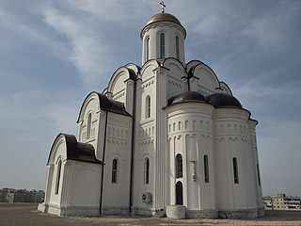
Храм Георгия Победоносца
Церковь во имя Георгия Победоносца – современный саратовский храм.
Георгиевский храм, ставший, пожалуй, наиболее ярким из построенных в послесоветские годы в Саратове, возводился17 лет. Его закладка состоялась 30 июня 1994 года в Солнечном посёлке, разросшемся в советский период и исторически не имевшем храма. Место строительства выбрал годом ранее Святейший Патриарх Московский и всея Руси Алексий II во время визита в Саратов. Из-за отсутствия средств строительство вскоре было заморожено и возобновилось лишь в конце2004 года.

Slide 9
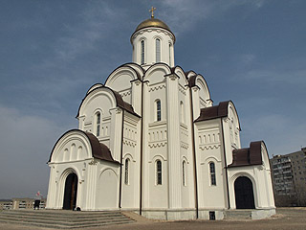
Храм Георгия Победоносца
В 2007 году здание увенчал купол, к лету 2011 года были завершены основные наружные работы. Великое освящение каменного однопрестольного храма во имя святого великомученика Георгия Победоносца совершил 13 ноября2011 года Митрополит Саратовский и Вольский Лонгин. В настоящее время проектируются колокольня, благоустройство прилегающей территории и внутренняя отделка церкви. При храме действует воскресная школа, главной святыней является ковчег с частицей мощей святого Георгия.

Slide 10
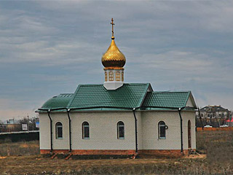
Храм Сергия Радонежского
Храм во имя Сергия Радонежского – современный саратовский храм.
Церковь находится в посёлке Юбилейный на улице Муленкова.
Храм во имя преподобного Сергия Радонежского строился в2006–2008 годах. Небольшое здание из белого кирпича рассчитано на80 прихожан, 7 июня 2008 года благочинный Центрального округа протоиерей Сергий Догадин совершил чин положения антиминса в новом храме, а уже 7 сентября того же года рядом было освящено место под строительство храма на 500 мест.
Воскресная школа открылась19 сентября 2009 года1. После освящения главного храма нынешний временный останется частью комплекса и будет переоборудован под баптистерий для совершения Таинства Крещения.

Slide 11
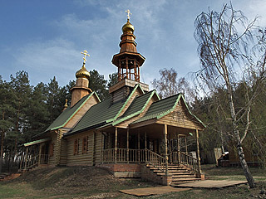
В ноябре 2005 года после образования общины верующих в небольшом приспособленном вагончике был организован временный храм, действовавший одновременно со строительством церковного здания. Деревянный храм с изящной колокольней возводился три года, 2 декабря2008 года Епископ Саратовский и Вольский Лонгин совершил чин освящения куполов и крестов, а на Вербное воскресенье 12 апреля 2009 года иерейским чином был освящён престол в честь Рождества Пресвятой Богородицы. Уже через неделю была установлена малая звонница, с нового учебного года при храме начала работу воскресная школа.
Церковь Рождества Пресвятой Богородицы

Slide 12
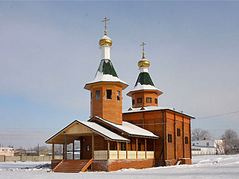
Церковь Сретения Господня
После образования в посёлке Елшанка общины верующих администрация города Саратова выделила просторную территорию под новый храм. Для временных богослужений было обустроено помещение в общежитии, для которого вскоре был освящён антиминс. В мае2007 года Преосвященнейший Епископ Лонгин совершил Чин основания строящейся Сретенской церкви. Здание возводилось из дерева по старинным традициям русского зодчества, сруб для храма был изготовлен в Смоленске. Уже 18 ноября 2007 года в строящемся храме была совершена первая Божественная литургия. 14 мая 2009 года Епископ Лонгин освятил купола, в настоящее время продолжаются работы по благоустройству церкви и прилегающей территории. Храм открыт ежедневно, службы проводятся по воскресеньям и праздникам, действует воскресная школа с детской и взрослой группами, выпускается газета "Сретенский вестник".

Slide 13
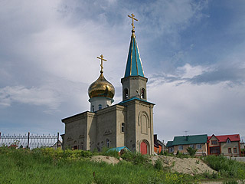
Храм во имя Василия Великого, Григория Богослова и Иоанна Златоуста
Возведение двухпрестольного храма трёх святителей было начато в середине 2000-х годов при финансовой поддержке предпринимателей И.Д.Ефремова, В.А.Селлера и А.Е.Полещикова. 15 апреля 2009 годаблагочинным Центрального округа протоиереем Сергием Догадиным в сослужении настоятеля храма священника Сергия Лобанова была освящена малая звонница из шести колоколов. Пять колоколов были приобретены благотворителем храма А. А. Булатовым,шестой передала в дар монахиня Ксения Афанасьева, настоятельница Свято-Сергиевского монастыря в АлексеевкеБазарно-Карабулакского района. 5 сентября 2009 года Епископ Саратовский и Вольский Лонгин совершил Чин Великого освящения нижнего храма в честь иконы Божией Матери "Умягчение злых сердец", после чего в храме отслужили первую Божественную литургию. В настоящее время работы по благоустройству церкви продолжаются. При храме действуют воскресная школа и библиотека.

Slide 14
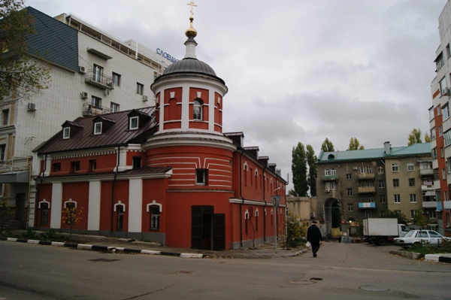
Храм в честь Воздвижения Животворящего Креста Господня
Храм в честь Воздвижения Животворящего Креста Господня – возрождённый саратовский храм, в прошлом часть одноимённого женского монастыря.
Здание, в котором освящён храм, входило в архитектурный ансамбль Крестовоздвиженского женского монастыря, разрушенного поэтапно в1930-е и 1980-е годы. 22 августа 2006 года иерейским чином в нём был освящён новый храм в честь Воздвижения Честнаго и Животворящего Креста Господня. Исторический Крестовоздвиженский храм был построен возле этого места уже в первые годы после переноса Саратова на правый берег Волги в 1670-х годах. 15 июня2008 года на храм был установлен новый купол с крестом.

Slide 15
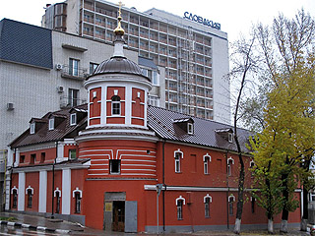
Храм в честь Воздвижения Животворящего Креста Господня
В церкви хранится икона с частицами мощей преподобномучениц великой княгини Елисаветы и инокини Варвары, открыт епархиальный учебный центр по подготовке сестёр милосердия и регентов, действуют общество православных врачей и "Общество милосердия", члены которого безвозмездно оказывают помощь в уходе за детьми в больницах.

Slide 16
ссылки
http://images.yandex.ru/
http://saratovregion.ucoz.ru/
http://ru.wikipedia.org/wiki/

